Slide 1
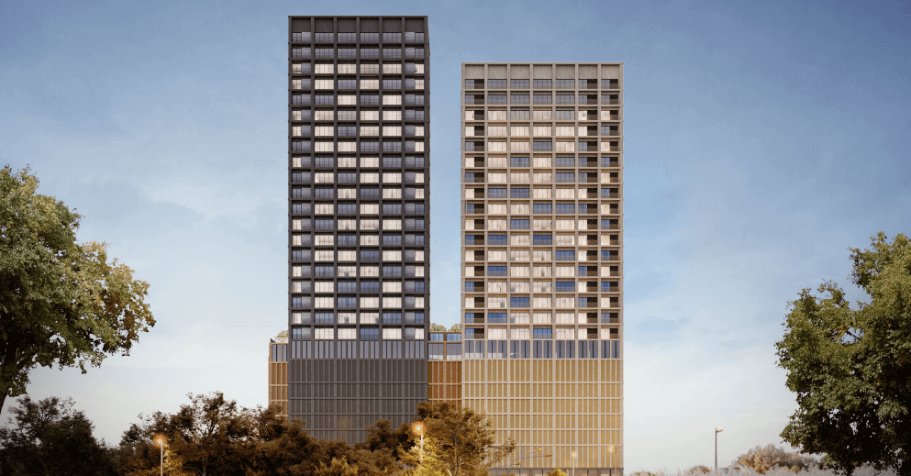
Introducción
Quise prepararles una propuesta concreta usando Torre Punta Mayor como ejemplo, porque es un edificio nuevo, con una ubicación estratégica frente a Plaza Mayor León, y con un gran potencial para un centro IWG que ayude a mejorar la ocupación y generar ingresos constantes.

Slide 2

Quienes somos
IWG es la empresa más grande del mundo en espacios de trabajo flexibles con 18 marcas, entre ellas, Regus, Spaces, HQ, Signature y Open Office.
Tiene más de 4,000 centros en 120 países, ayudando a millones de personas y empresas a trabajar mejor y de forma más rentable.
Su modelo combina experiencia global con presencia local, ofreciendo a los dueños de edificios la oportunidad de convertir espacios vacíos en negocios rentables y visibles bajo marcas reconocidas.

Slide 3

Oportunidad de mercado
El mercado de oficinas flexibles en México crece entre 15 y 20 % al año desde 2021, impulsado por el trabajo híbrido y empresas que buscan opciones más económicas.
León, Guanajuato tiene más de 220 mil m² de oficinas y una vacancia cercana al 15 %, lo que representa una oportunidad clara para aprovechar espacios sin uso.
Actualmente hay menos de cinco centros de coworking con marca reconocida, lo que da a IWG una gran ventaja para posicionarse primero en la ciudad.

Slide 4
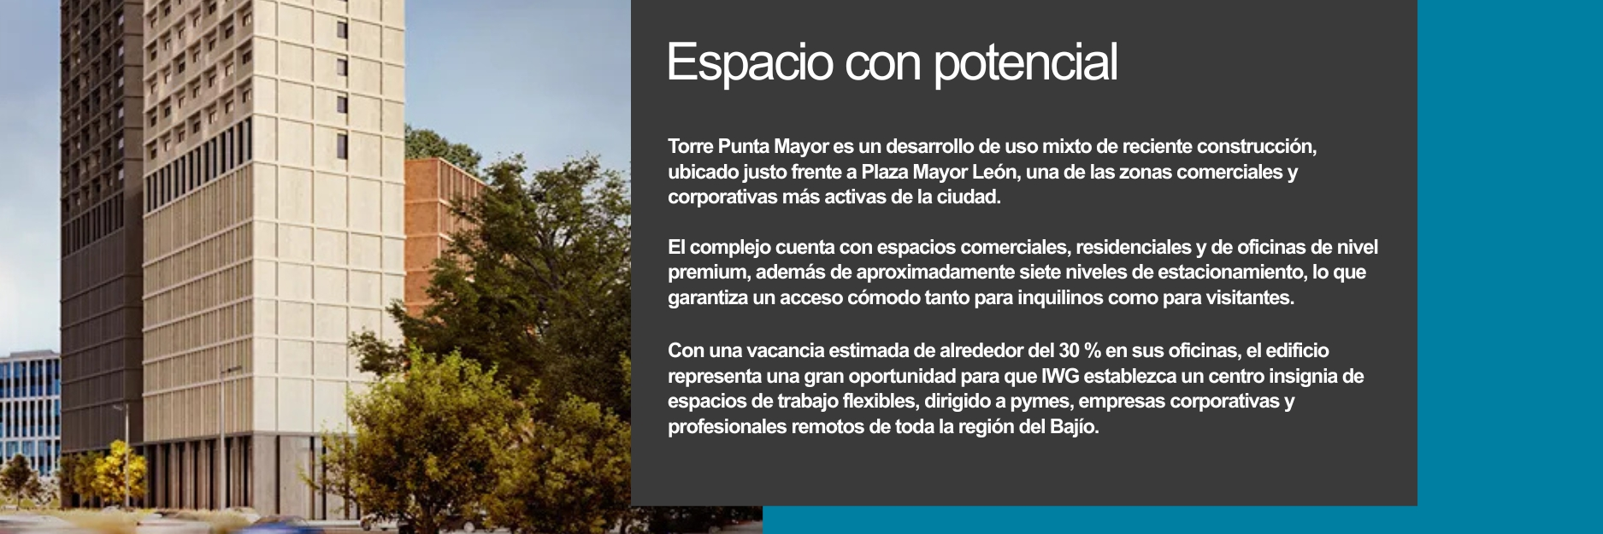
Sitio propuesto: Torre Punta Mayor
Ubicación estratégica, lista para convertirse en un centro de trabajo moderno y de alto rendimiento.

Slide 5
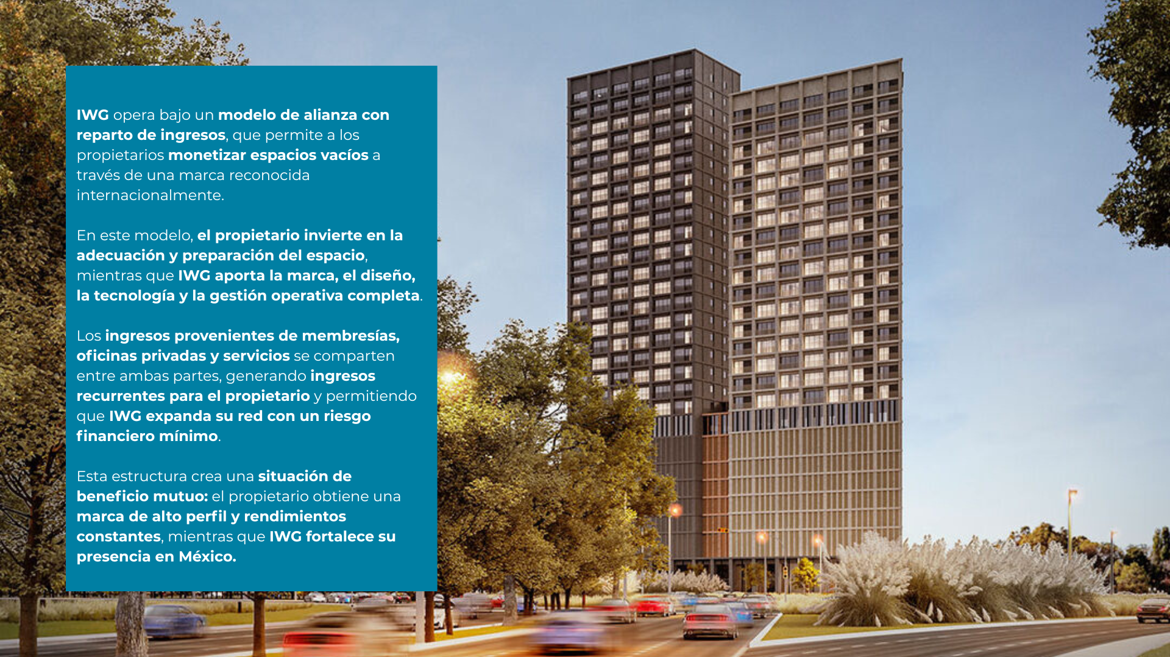
Modelo de alianza propuesto
Propietario: Aporta el espacio y realiza la adecuación.
IWG: Brinda la marca, diseño, tecnología y operación.
Esquema: Reparto de utilidades, sin renta fija.
Resultado: Ingreso mensual recurrente + exposición global para el edificio.

Slide 6

Beneficios para el propietario
Asociarse con IWG permite al propietario convertir espacios vacíos en ingresos mensuales constantes, al mismo tiempo que aumenta el valor y la visibilidad del edificio.
Operar bajo una marca global y confiable atrae empresas estables, tráfico constante y clientes corporativos que fortalecen el ecosistema del inmueble.
El modelo genera flujo de efectivo sostenible sin renta fija, y el propietario se beneficia directamente del desempeño del centro. Además, el edificio obtiene exposición internacional gracias a la red global de IWG.
Beneficios clave:
Ingresos recurrentes sin riesgo de vacancia.
Mayor prestigio e imagen de marca.
Aprovechamiento total del espacio.
Incremento del valor del inmueble.
Sin carga operativa: IWG gestiona todo el centro.

Slide 7

Próximos pasos
1. Visita técnica: revisar los pisos disponibles y las adecuaciones necesarias.
2. Propuesta comercial: definir números, proyección y términos de la alianza.
3. Borrador de acuerdo y calendario: elegir la marca (Regus o Spaces), inversión y fecha de apertura.
Objetivo en 6–9 meses:
Inaugurar el primer centro insignia de IWG en León, totalmente operativo y posicionado como referencia regional de espacios flexibles en el Bajío.

Slide 8

Alianza estratégica IWG
Torre Punta Mayor es una oportunidad real para traer a León la experiencia de IWG en espacios de trabajo flexibles.
Me encantaría acompañar todo el proceso —desde la parte técnica hasta la negociación comercial— y hacer de este proyecto un caso de éxito para ambas partes.
Gracias por su tiempo y consideración.
Bassam Asmar
Partner Sales Manager
IWG Mexico | León, Gto.
📞 +52 (477) 520 4720
✉ asmarsam7@gmail.com

